Slide 1
Personlig medicin
Mads Melbye

Slide 2
Fra gennemsnit til individ
Tidligere behandling “one size fits all”
Hver enkelt af os er unik – bygget af 3,2 milliarder genetiske byggesten. Bevægelse væk fra standardstørrelser til skræddersyede løsninger.
Bruger din unikke biologiske profil til at forudsige, forebygge og behandle sygdomme mere præcist end nogensinde før.
Øget effektivitet, færre bivirkninger, bedre forebyggelse

Slide 3
Tre vigtige aspekter af personlig medicin
🧬 Genomisk Kortlægning og hastighed
Muliggør identificering af sjældne genfejl, og afkodning af den specifikke mutation bag en sygdom.
💾 Big Data, AI og nationale registre
De enorme mængder genetisk information kombineres med sundhedsdata. Kunstig Intelligens (AI) er nødvendig for at samkøre og analysere mønstre og omsætte den komplekse genetiske kode til klinisk viden, der kan bruges ved patientens seng.
🧪 Præcisionsbehandling og genterapi (advanced therapies)
Udvikling af behandlinger, der retter sig mod selve RODEN af sygdommen – ikke kun symptomerne. Dette inkluderer målrettede lægemidler og genredigering. Kurerer tidligere uhelbredelige sygdomme

Slide 4
Personlig FOREBYGGELSE
Angelina Jolie “My medical choice”, NY Times 2013
BRAC generne reparerer ukontrolleret cellevækst. Men visse mutationer sætter dem ud af spil
- Markant forøget risiko for brystkræft
- Også forøget risiko for ovariekræft
- Hendes brystkræftrisiko var 6-7 gange højere end gennemsnittet
Angelina valgte forebyggende dobbelt mastektomi.
- Risiko faldet til under 5%. Senere fjernede hun også æggestokkene.

Slide 5
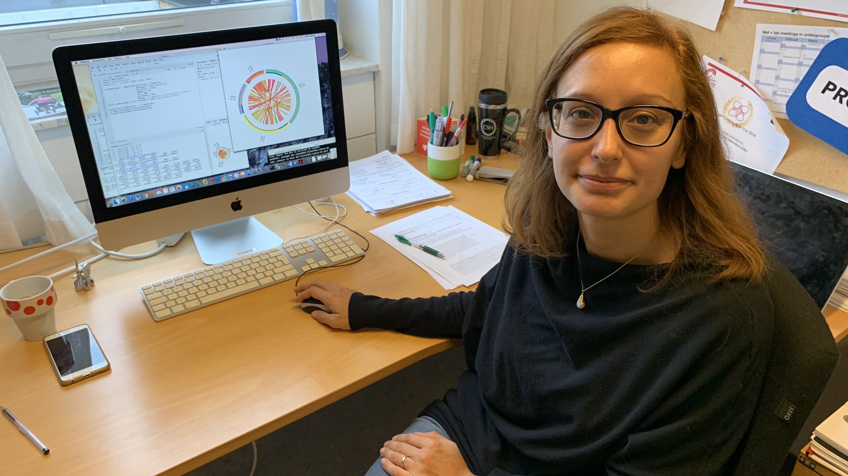
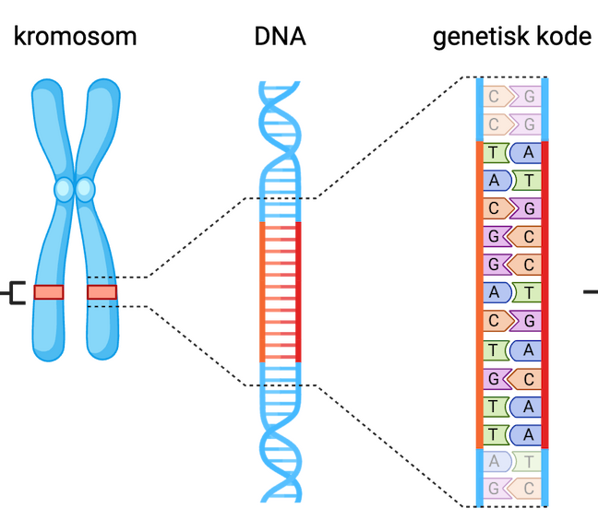
Forskere tegner gen-leksikon for brystkræft
Forskeren bag: ph.d. Elena Papaleo
Forskeren bag undersøgelsen ph.d. Elena Papaleo
6000 mutationer i BRAC2 genet
Øges min risiko for kræft?
Læger kan slå op og se hvilken betydning en ændring har. Fx om kræften reagerer på kemoterapi
Notes:
I dag ved man at ændringer i BRCA2 genet kan øge risikoen for brystkræft og æggstokkræft hos kvinder, og for prostatakræft hos mænd. Men der kan være mange forskellige typer af fejl i BRCA2 genet, og i dag ved man ikke hvad de enkelte fejl betyder. Nogle er måske meget alvorlige, mens andre er mindre alvorlige. Men nu har forskere fra Center for Kræftforskning, sammen med amerikanske kolleger undersøgt hvordan 6000 forskellige ændringer i BRCA2 påvirker kræftceller. Det har givet et helt leksikon, som læger nu kan slå op i og bruge til hver enkelt patient. Viden om hvilket betydning ændringerne har er både vigtig for patienter som har en gen-ændring men ikke har kræft, men også for dem der har kræft – her kan det bruges til at vælge den bedste behandling. Undersøgelsen viser nemlig også om den enkelte gen-ændring har betydning for hvordan kræftcellerne reagerer på kemoterapi (kun bryst- og ovariecancer ikke prostata).

Slide 6
RISIKOPROFILERING (personlig forebyggelse)
Polygenetisk Risikoscore – PRS
  En beregnet individuel, samlet genetisk risiko for f.eks. diabetes
Tænkt scenarie
  - Mikkel får beregnet sin PRS som viser at hans genetiske risiko for type 2-diabetes er fire gange højere end gennemsnittet.
  - Personlig Forebyggelse: Mikkel starter aggressiv forebyggelse og modtager et specialdesignet kost- og motionsprogram, der er optimeret for hans specifikke risikoprofil.
  - Værdien: Vi skifter fokus fra at reparere skader til at forhindre dem i at opstå.

Slide 7
Medicinen til netop DIG (farmagenetisk styring)
DOSIS
  Eksempel: Warfarin (for lidt: risiko for blodpropper, slagtilfælde)
  (for meget: alvorlig blødning, potentiel dødeligt)
  To gener: CYP2C9 (Nedbryder warfarin i leveren)
  VKORC1 (Målet for warfarin i kroppen)
MEDICINVALG
Eksempel: Antidepressiv medicin (30% ingen effekt. 25% alvorlig bivirkn.)
Et gen: CYP2D6 (styrer nedbrydningen af mange antidepressiva)
1) normal nedbrydning
2) nedbryder ultrahurtigt
3) nedbryder meget langsomt
Anden
medicin

Slide 8
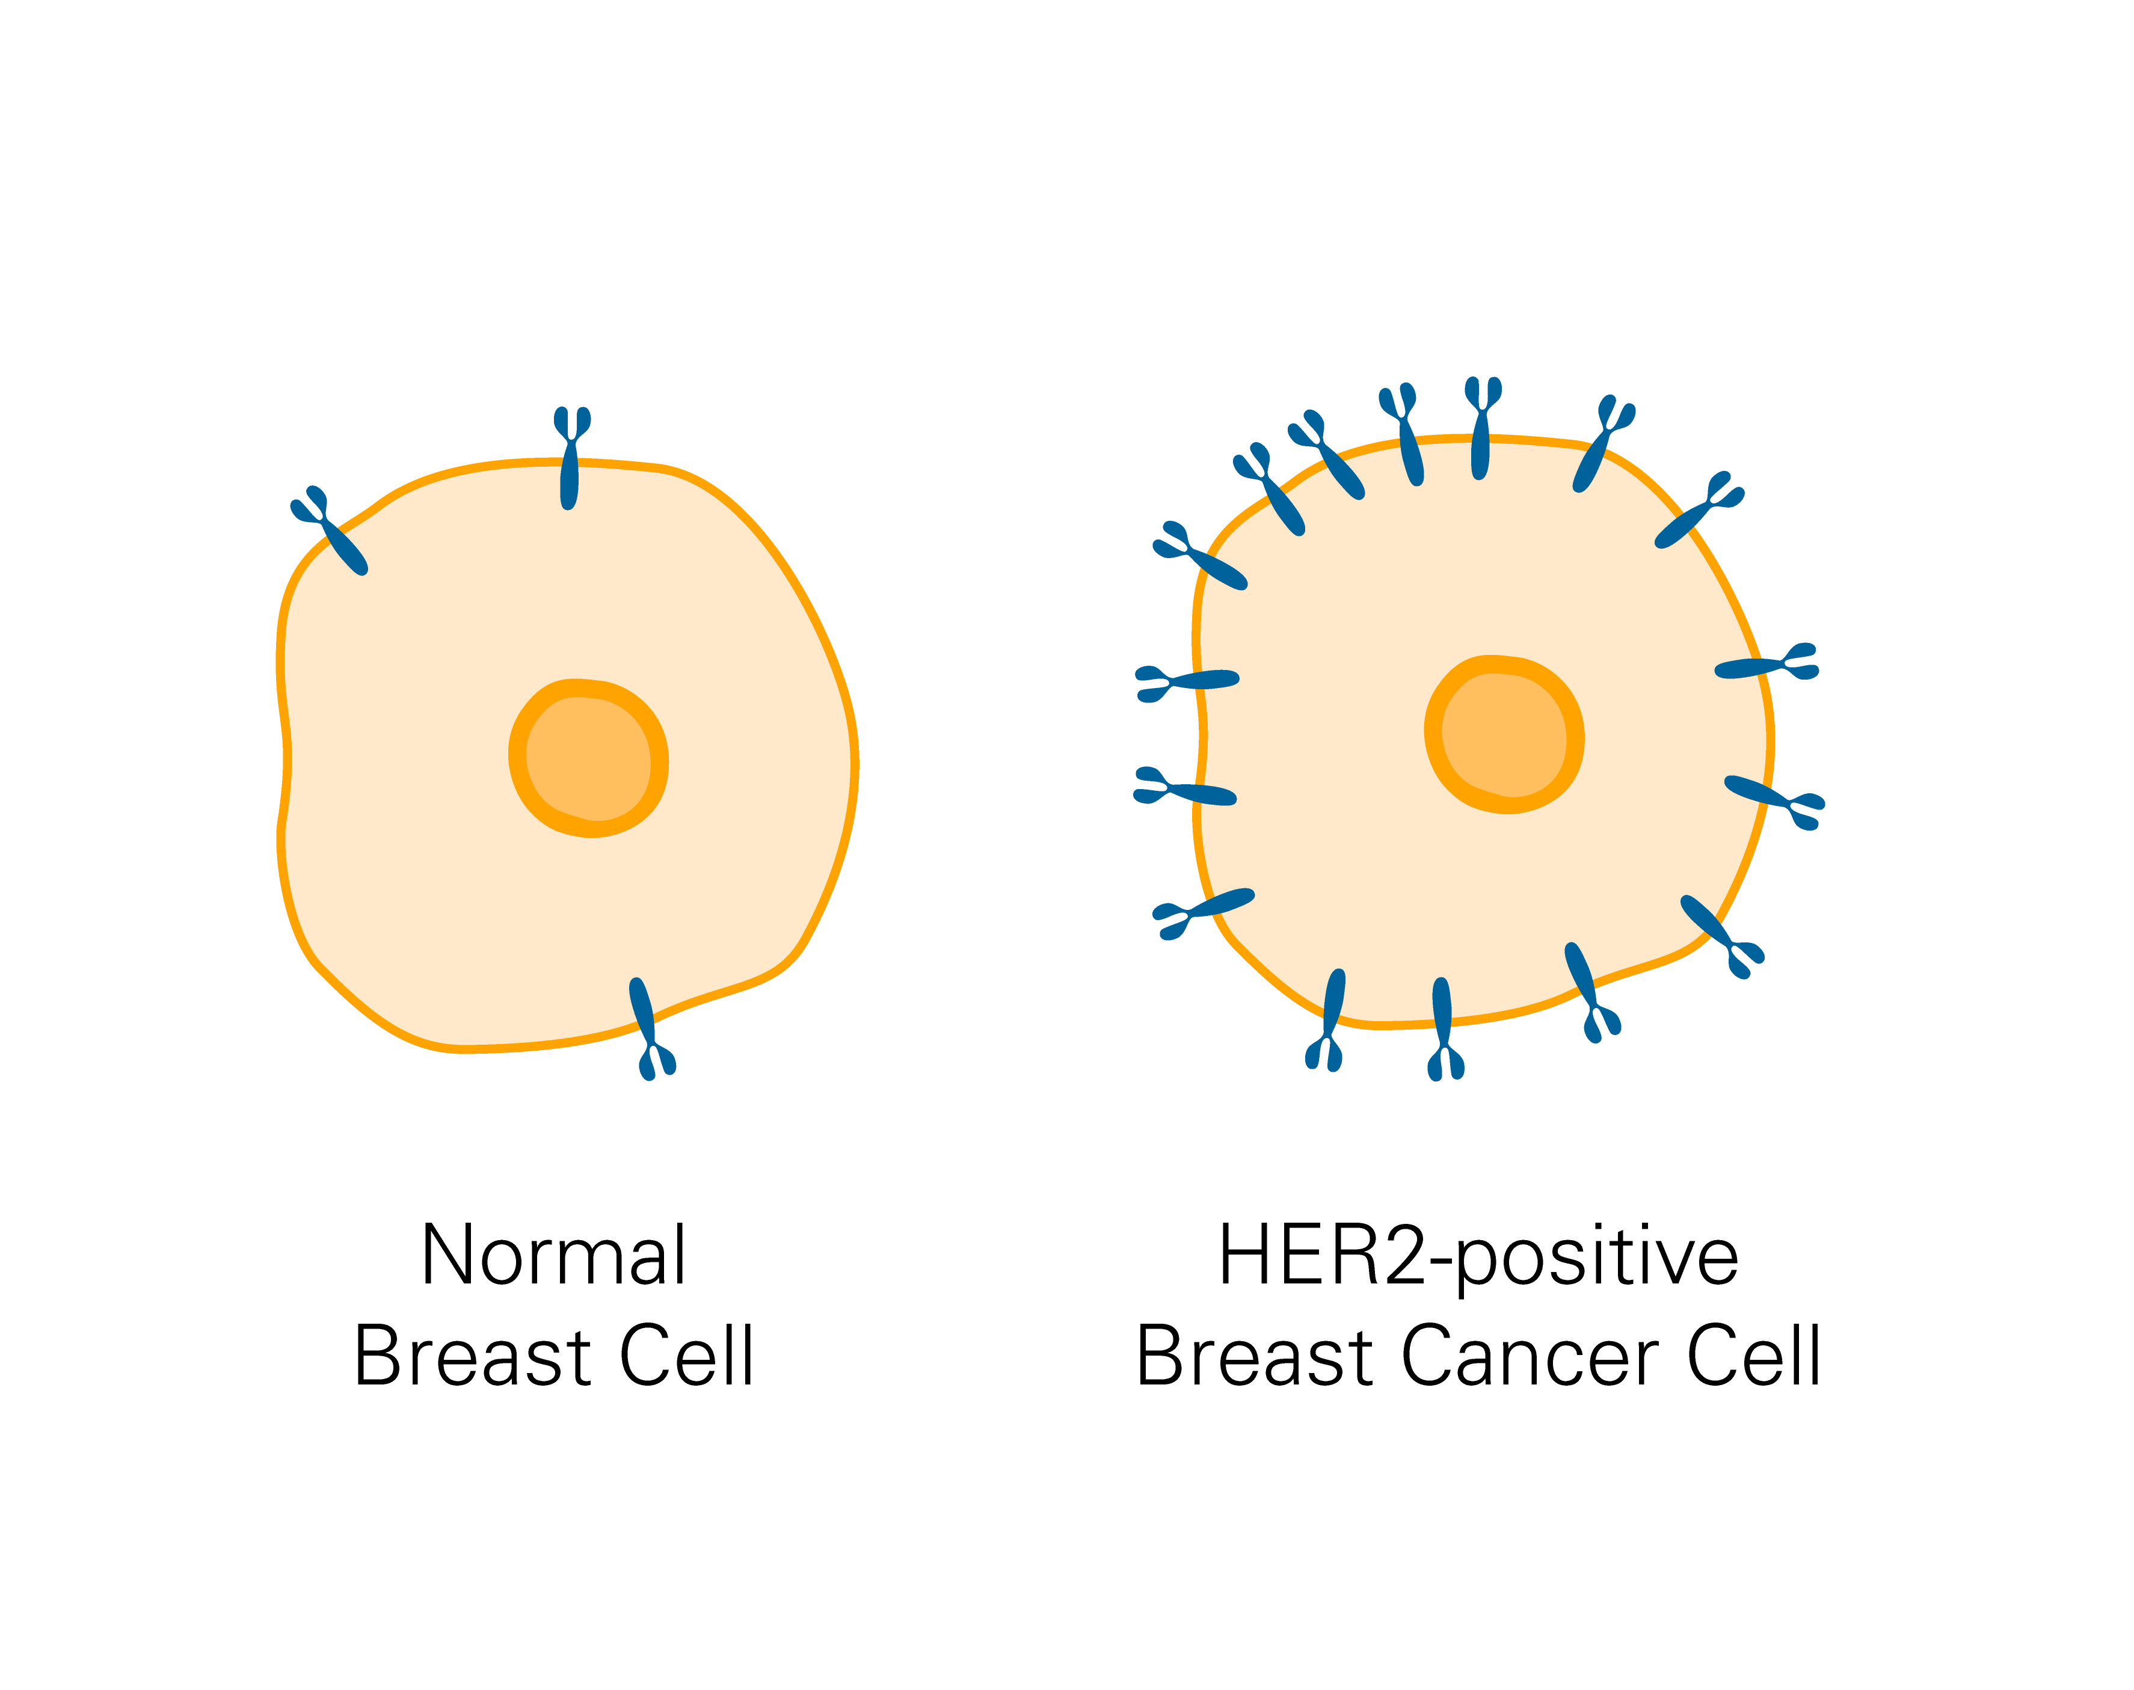
Personlig BEHANDLING: Fra gætværk til præcision
HER2-behandling
Alle brystkræftpatienter testes I dag for om de har overekspression af HER2
af proteinet. Det har 15-20%
Hvordan det virker:
HER2 er en vækstfaktorreceptor, driver aggressiv kræftvækst
HER2-målrettet medicin blokerer denne signalvej gennem forskellige mekanismer
Virker kun ved HER2-positive kræftformer - ingen fordel ved HER2-negativ sygdom
Klinisk Betydning: En af de største succeshistorier inden for personlig medicin i oncologien:
Før Herceptin (godkendt 1998) havde HER2-positiv brystkræft den værste prognose
Nu, en 5-års overlevelse på 84%

Slide 9
GENTERAPI – At rette fejlen ved kilden
Genterapi handler om at udryde “trykfejl” i den genetiske kode. Der er tre hovedstrategier:
1. Indsætte en korrekt kopi af et defekt gen
2. Rette fejlen direkte i DNA'et
3. Slukke for skadelige gener
Man bruger ofte VIRUS til at få de nye gener ind i cellerne?

Slide 10
CRISPR-teknologi
“Genetisk saks” – kan klippe og klistre DNA
  1. Et lille stykke RNA der finder en specifik DNA sekvens,- en slags GPS der finder den specifikke adresse i genomet
  2. En molekylær saks, der klipper DNA præcis det sted RNA guiden peger på
Når DNAét er klippet vil cellen ofte forsøge at sy skaden til og dør
Eller vi kan indsætte en ny, korrekt DNA-sekvens som cellen så vil reparere sig med

Slide 11
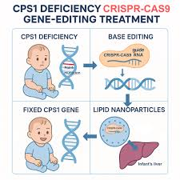
Verdens første patient behandlet med PERSONLIG CRISPR gen-modificeret terapi i 2025
i
Baby KJ født med sjælden metabolisk sygdom (severe carbamoyl phosphate synthetase 1 (CPS1) deficiency)
Ammoniak produceres ifm. proteinomsætningen. Ved en genfejl i CPS1 genet kan ammoniak i leveren ikke omsættes videre til det uskadelige karbamid der udskilles i urinen.
Disse børn får hjerneskade og mange dør hvis ikke levertransplantation

Slide 12
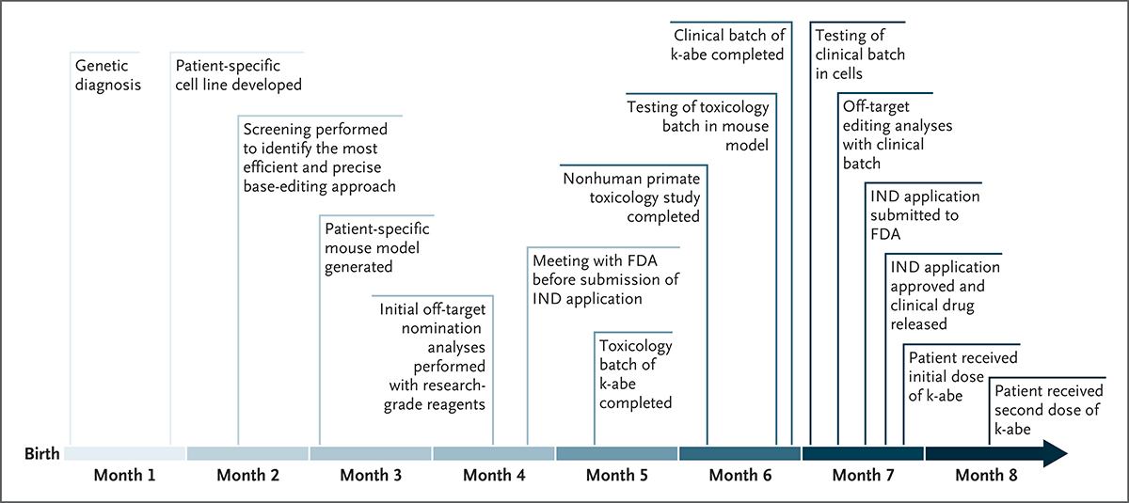
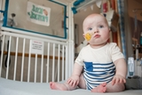
Baby KJ

Slide 13
Etisk godkendt genterapi – de virkelige sucesser
Leber's Congenital Amaurosis (blindhed), RPE65 genet
Luxturna: Virus leverer korrekt gen til øjet
Patienter får synet tilbage delvist
Spinal muskelatrofi (SMA), SMN1 genet
Zolgensma: Verdens dyreste medicin (1,5 mio USD)
Enkelt infusion til babyer redder børn fra tidlig død
Seglcelleanæmi, BCL11A
Ex vivo genterapi: Patientens egne stamceller modificeres
Flere patienter nu symptomfrie

Slide 14
Immunterapi
Meget lovende behandlingsstrategi at forbedre patientens eget immunforsvar og derved øge dets evne til at bekæmpe kræften
Tydeligt i dag at den bedste effekt af immunterapi opnåes ved at kombinere forskellige former for immunterapi behandlinger. Ikke mindst når vi taler om kræft andre steder end i blodcellerne.
Immunterapi behandling er indbegrebet af det man forstår ved “personlig medicin”. Behandlingen kræver sofistikerede strategier, der ikke er skalerbare (i dag ihvertfald). Skaber uvægerligt ulighed i kræftbehandlingen.

Slide 15
IMMUNTERAPI – at væbne kroppens eget forsvar
Hvorfor er kræft så svært at bekæmpe?
  - Ikke fremmed som bakterier og virus. Vore egne celler der er gået amok
  - De dækker sig i molekyler der siger “spis mig ikke”
  - De skaber et undertryggede miljø omkring sig
  De muterer konstant for at undgå at blive opdaget
Immunterapi ændrer spillet. Vi lærer immunsystemet at se, genkende og dræbe kræft

Slide 16
CAR-T celleterapi
Patientens egne T-celler udtages
Genetisk modificeres til at genkende kræftceller
Opformeres i laboratorium
Infunderes tilbage i patienten

Slide 17
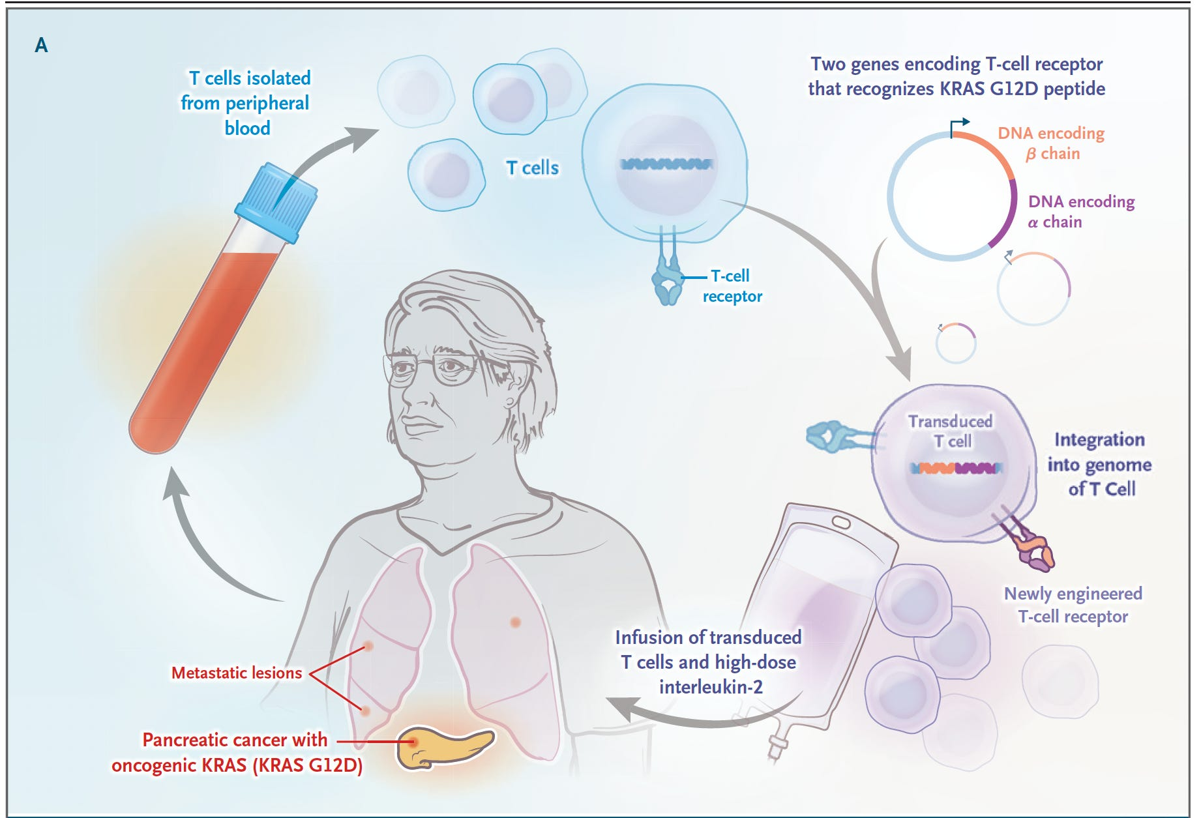
CAR-T behandling
Blodkræftsygdomme til nu bedste resultater (leukæmier, multiple myeloma)
Mere end 500 kliniske forsøg pågår hvor modificerede T-celler indgår i behandlingen
Over 20.000 patienter har modtaget en af de 6 CAR-T godkendte behandlinger til blodkræft.
Nye resultater tyder også på effekt af nogle af de mest dødelige kræftformer: bugspytkirtelkræft og gliomer i hjernen
Behandlingen er fortsat meget dyr og kræver meget laboratoriearbejde.
CAR-T: chimeric antigen receptor T celle behandling

Slide 18
CAR-T behandling
Nye resultater giver håb om at kunne reducere fra produktion af 1 million modificerede T-celler til 20.000 celler
Flere biotech selskaber arbejder med nye modeller, f.eks. at indsprøjte en virus der specifikt går ind i T-cellerne og indsætter de nødvendige gener for at kunne ramme kræftcellerne.
FDA advarsel netop kommet om øget forekomst af T-celle lymfomer blandt CAR-T behandlede. Også andre bivirkninger
CAR-T: chimeric antigen receptor T celle behandling

Slide 19
CART-T har sine begrænsninger
1. Pris: Meget dyr behandling
Hver behandling er unik, lavet til én patient
Kræver specialiserede faciliteter
Kompleks produktion tager 3-4 uger
Intensiv hospitalssupport nødvendig
2. Cytokinstorm:
30-90% af patienter oplever det.
Nogle dør stadig af det, selvom vi nu er bedre til at håndtere det.
3. Virker (endnu) kun ved visse kræftformer:
Solide tumorer (bryst, lunge, tyktarm osv.) har været meget sværere. Tumoren er som en fæstning der holder CAR-T cellerne ude.
4. Kræften kan lære at skjule sig:
Nogle tumorer mister CD19-proteinet som CAR-T cellerne ser. Så kan CAR-T cellerne ikke finde dem.

Slide 20
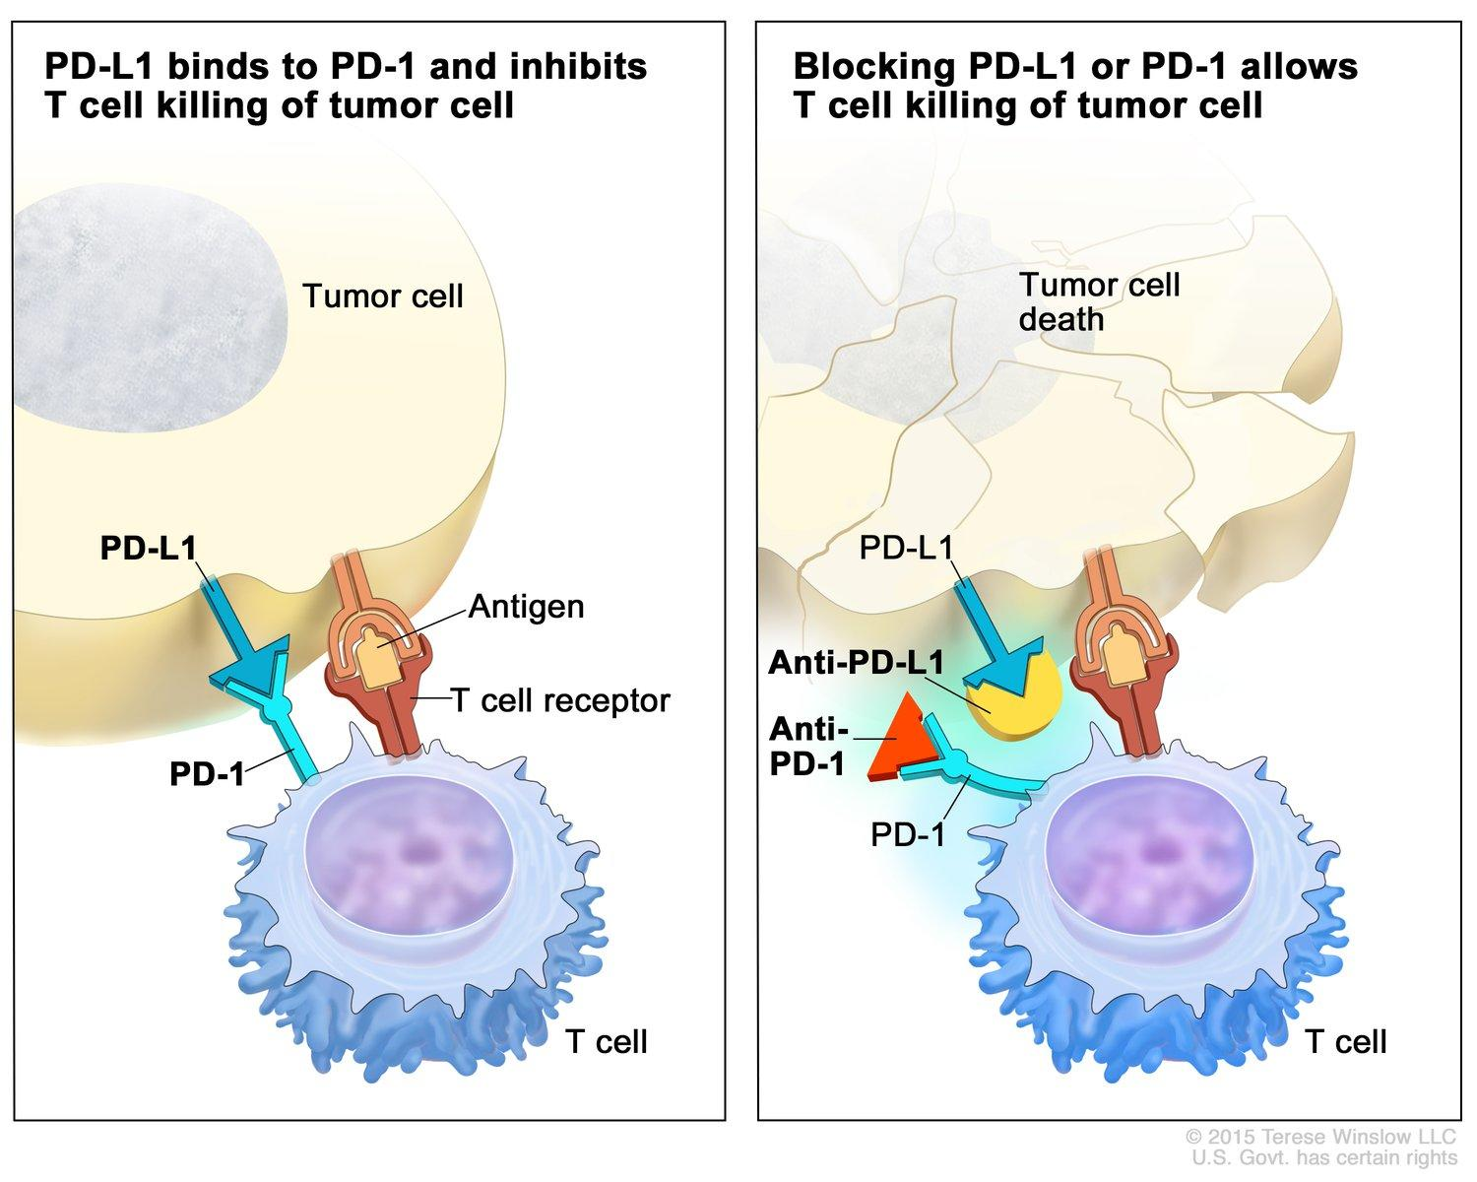
Checkpoint inhibitorer – Fjerner kræftens kamuflage
Hvis immunsystemet var uden control ville det angribe alt – også egne celler. Checkpoints er molekylære bremser, der holder det i skak.
Virker kun i 20-40% af pt.
Virker ikke på kolde tumorer

Slide 21
Checkpoint inhibitorer
De har i de fleste tilfælde en kortsigtet virkning med få undtagelser
Seneste år lært at behandlingssucces øges ved at kombinere denne behandling med andre behandlinger (kræftvaccine, antistof-drug conjugat, genetisk modificerede T celler, RNA vaccine)
10-20% af patienterne får alvorlige autoimmune bivirkninger

Slide 22
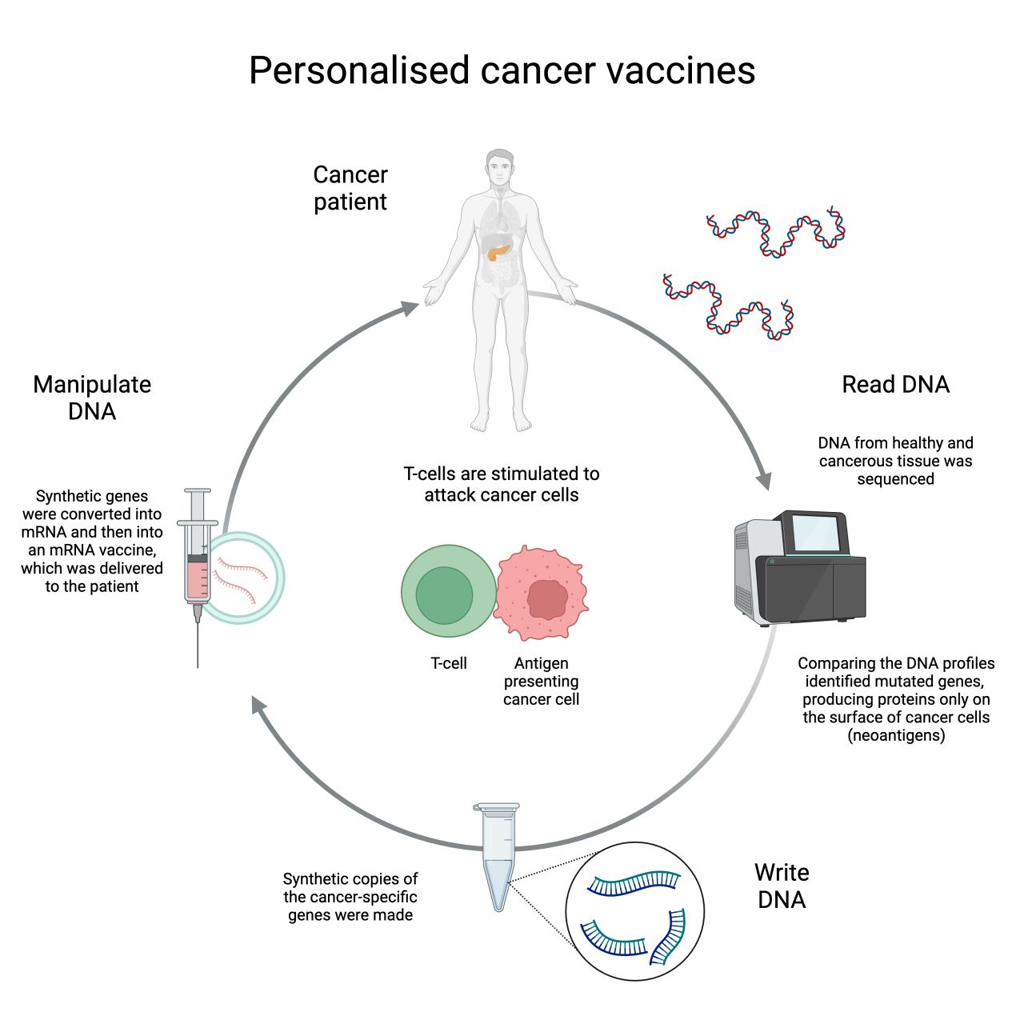
Kræftvacciner
“Neoantigen”-vacciner
Baseret på patientens unikke tumormutationer
Lærer immunsystemet at angribe specifikt
Gives ofte sammen med anden form for immunterapi

Slide 23

Prostatakræft: Stor udfordring
Indeholder ofte flere helt uafhængige kræftsknuder
Nogle dør vi af, andre dør vi med
Markører fra tilfældig vævsprøve kan være irrelevant for det mest afgørende cancer focus i prostata

Slide 24
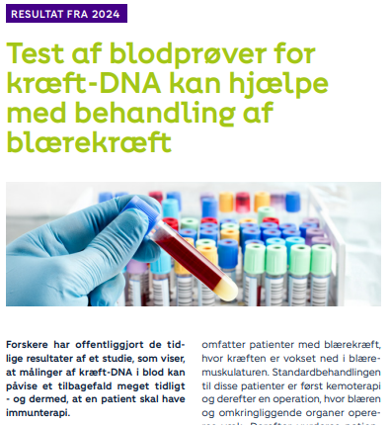
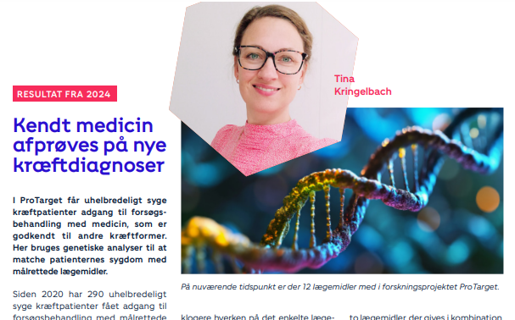
Eksempler på studier støttet af KB
Måling af kræft-DNA i blodet kan vise tilbagefald meget tidligt.
Kan bruges til at vise, om patienter skal have tilbud om immunterapi.
På baggrund af gen-analyse får patienter tilbudt medicin.
Notes:
Blærekræft: Forskere har undersøgt danske patienter med blærekræft, for at se om en blodprøve kan hjælpe med at afgøre om patienterne vil have gavn af immunterapi. Undersøgelsen er lavet blandt patienter som er færdige med deres behandling, og dermed i princippet er kræftfrie. Fordi der er en risiko for at sygdommen vender tilbage, tilbyder man i dag udvalgte blærekræftpatienter behandling med immunterapi som forebyggelse. Det betyder jo desværre også at nogle patienter skal igennem immunterapibehandlingen uden at de havde brug for det. Det nye forsøg viser, at ved at kigge efter kræft-DNA i en blodprøve kan man blive langt bedre til at opdage patienter der har gavn af immunterapien – så er det nemlig kun de patienter, hvor man finder spor af kræft DNA, som skal have immunterapi. Forsøget viste at blandt de patienter hvor man fandt kræft-DNA i blodet, er 88 pct i live efter et år hvis de fik immunterapi.
PIPAC: Her sprøjter man kemoterapi ind i bughulen under tryk, så den fordeler sig i alle hjørner og kroge. Man bruger metoden som lindrende behandling hos patienter der har kræft der har spredt sig til bughulen – og nu vil man for første gang i verden forsøge om man kan bruge teknikken til at forebygge tilbagefald i bughulen hos patienter der bliver opereret for kræft i mavesækken.

Slide 25
UDFORDRINGER
Økonomisk
- Meget dyrt (især CAR-T, genterapi) – Medicinrådet, Regionerne
- Shoping omkring i ind- og udland
- Risiko for øget ulighed i sundhed
Etisk
- Vi piller ved immunsystemet
- Vi ændrer det enkelte menneske (omskriver livets kode)
- Privacy omkring genetiske data
Teknisk
- CRISPR klipper nogle gange forkert
- Redigeres embryoner redigeres ikke altid alle celler. Det skaber flere kloner i kroppen
- Lang udviklingstid
- Komplekse sygdomme med mange gener

Slide 26
Afsluttende bemærkninger
1. Personlig medicin flytter os fra reaktiv til proaktiv behandling
2. Vi kan nu behandle på DNA-niveau med genterapi og CRISPR
3. Immunterapi udnytter kroppens eget forsvar til bekæmpelsen
4. Etik skal følge med teknologien
5. Fremtiden er personaliseret, men skal være tilgængelig for alle

Slide 27
Vi behandler ikke længere sygdomme – vi behandler mennesker med sygdomme. Det gør hele forskellen

Slide 28
Tak!

